Slide 1
Mobiliser les technologies numériques
TECH 10701
Présenté par
Marie-Claude Trudel
Notes:
Photo Martin LESAGE

Slide 2

s01.91_d1V0c.pdm
Comment/avec quoi vous êtes-vous réveillés?
  Avez-vous demandé la météo à Alexa, Siri, Google ou un autre assistant personnel?
Avez-vous regardé vos médias sociaux?
Comment vous êtes-vous déplacés pour venir jusqu’à HEC?
  En transport en commun, comment avez-vous payé?
    Avez-vous eu besoin de Transit/Chrono?
  En voiture, avez-vous eu besoin de Waze ou une autre aide à la navigation?
    Avez-vous eu besoin d’acheter de l’essence ou de vous brancher à une borne électrique?
Vous êtes-vous arrêtés acheter un café ou à déjeuner?
Connaissiez-vous déjà la salle où se donnait le cours?

Slide 3
Ces technologies, quelqu'un dans une organisation a décidé de les déployer.
Ce n'était pas un informaticien — c'était un gestionnaire.

Slide 4
Une directrice marketing centralise les données clients dans un Google Sheet partagé. Pratique, gratuit, efficace.
Dix-huit mois plus tard, une brèche expose 47 000 clients. L'enquête révèle que personne n'avait évalué les risques.
« Je ne savais pas que c'était mon problème. »
Un analyste financier demande à une IA de construire un tableau de bord pour son équipe. Ça fonctionne. Tout le monde l'utilise.
Il quitte l'organisation. Personne ne sait comment ça fonctionne, ni comment le corriger.
Retour à Excel…
Ces deux personnes ne travaillaient pas en TI,
elles prenaient des décisions en TI

Slide 5

POUR VOUS TOUS
POUR CERTAINS D’ENTRE VOUS
Comprendre assez pour décider
  Évaluer une solution technologique, savoir énoncer ses besoins et poser les bonnes questions à une équipe TI. Reconnaître un risque avant qu'il devienne une crise. Travailler avec les TI sans en dépendre aveuglément. C’est l’affaire de tous!
Faire de ça votre métier
  L'analyste d'affaires TI fait exactement ce travail, en travaillant étroitement avec l’ensemble de l’organisation. Si les notions vues dans ce cours vous allument, il existe une spécialisation construite autour d’elles.
Ces deux ambitions commencent au même endroit,
c’est-à-dire ici !

Slide 6

Votre père vient d'obtenir la gestion d'un stationnement urbain d'une cinquantaine de places dans le centre-ville. Fier de vos études en technologies de l'information, il vous appelle : « Tu pourrais m'aider à m'organiser avec ça ?
Phase 1 – Papier crayon seulement ( 5 min.)
  Avant de consulter quoi que ce soit, notez par
  vous-même : quelles informations pensez-vous
  qu’un gestionnaire de stationnement devrait
  gérer ? Quelles questions poseriez-vous à
  votre père pour mieux comprendre ses besoins ?

Slide 7
Phase 2 — avec un collègue, comparer vos informations (5 min.)
Phase 3 — Avec deux outils d’IA (10 min.)
  Posez la même question à deux outils d’IA : « Quelles informations devrais-je gérer pour exploiter efficacement un stationnement urbain d'une cinquantaine de places ? »
Phase 4 — Analyse comparative
  Comparez les résultats à l'aide de ces trois questions :
    Qu'est-ce que les deux IA ont dit que vous n'aviez pas mentionné en Phase 1 ?
    Qu'est-ce que vous aviez mentionné que les deux IA ont omis ?
    Comment vérifieriez-vous l'une des recommandations obtenues ?
Notes:
Si l'IA peut répondre à cette question en 30 secondes, quelle est votre valeur ajoutée en tant que gestionnaire?

Slide 8
Phase 5 — Réflexion
  En une phrase, qu'est-ce que cet exercice vous apprend sur la façon dont vous devriez utiliser les outils d'IA dans ce cours ?
  Si l'IA peut répondre à cette question en 30 secondes, quelle est votre valeur ajoutée en tant que gestionnaire?

Slide 9

Ou n’importe quel autre outil IA basé sur des grands modèles de langage?

Slide 10

Votre progression en littératie IA dans ce cours
Utiliser l’IA de façon ciblée
  S01 · S02 · S04 · S05 · S10
Évaluer ce que l’IA produit
  S04 · S05 · S06
Comprendre comment l’IA fonctionne
  S06

Slide 11
À la base d’une transformation numérique réussie : une stratégie et une architecture
Séance 1

Slide 12
Connaître l’existence d’une panoplie de métiers fortement en demande et liés à l’analyse des besoins d’affaires pour améliorer la performance des organisations à l’aide des leviers technologiques
Comprendre comment structurer les données de l’organisation pour améliorer l’efficacité et l’efficience des opérations au quotidien
Comprendre comment assurer l’intégrité des données tout au long de leur cycle de vie afin de mieux soutenir les décisions opérationnelles, tactiques et stratégiques (et assurer une reddition de compte)
Savoir comment utiliser des solutions technologiques simples mais robustes et avoir le réflexe d’aller vers celles-ci plutôt que vers des chiffriers (tableurs) pour concevoir des applications qui aideront dans les tâches et ce, peu importe la fonction occupée
Expérimenter l’utilisation d’un progiciel de gestion intégré, similaire à ceux retrouvés dans plusieurs grandes organisations
À la fin du cours, la personne étudiante devrait...

Slide 13
Expliquer pourquoi les décisions en technologies de l'information relèvent des gestionnaires, pas uniquement des spécialistes TI
Distinguer les systèmes d'information de l'informatique et appliquer les quatre principes qui guident leur mobilisation
Décrire les obstacles à la prise de décision rencontrés lors de l'exécution d'un processus d'affaires manuel.

Slide 14
Plan de la séance
Définitions
Principes
Logistique
Exercice pratique

Slide 15
Définitions

Slide 16
Mobiliser – Une définition
Mobiliser consiste à faire appel à quelque chose, mettre en action des personnes, des idées [ou dans notre cas, des technologies numériques].
On aurait pu utiliser l’expression « tirer parti » qui est la traduction habituelle de « to leverage » dans le titre anglais.
Notes:
Dictionnaire Le Robert en ligne

Slide 17
Technologies numériques – Une définition
La technologie numérique fait référence aux outils électroniques ou aux systèmes automatiques conçus pour stocker et traiter des données. Des milliers de processus chaque jour sont possibles grâce à la technologie numérique. Les exemples de technologie numérique comprennent les téléphones intelligents, les médias sociaux, les jeux en ligne et le multimédia. Ils fonctionnent grâce aux systèmes d’information.
Notes:
https://inovency.fr/technologies/technologie-numerique-et-entreprise/

Slide 18
Pourquoi mobiliser les technologies numériques?
Le but de toute progression technologique est d’améliorer un procédé. Les technologies numériques ne sont pas différentes. Leur mobilisation permet de rendre les processus plus efficaces, évolutifs et plus avantageux pour les utilisateurs finaux.
Notes:
https://inovency.fr/technologies/technologie-numerique-et-entreprise/

Slide 19
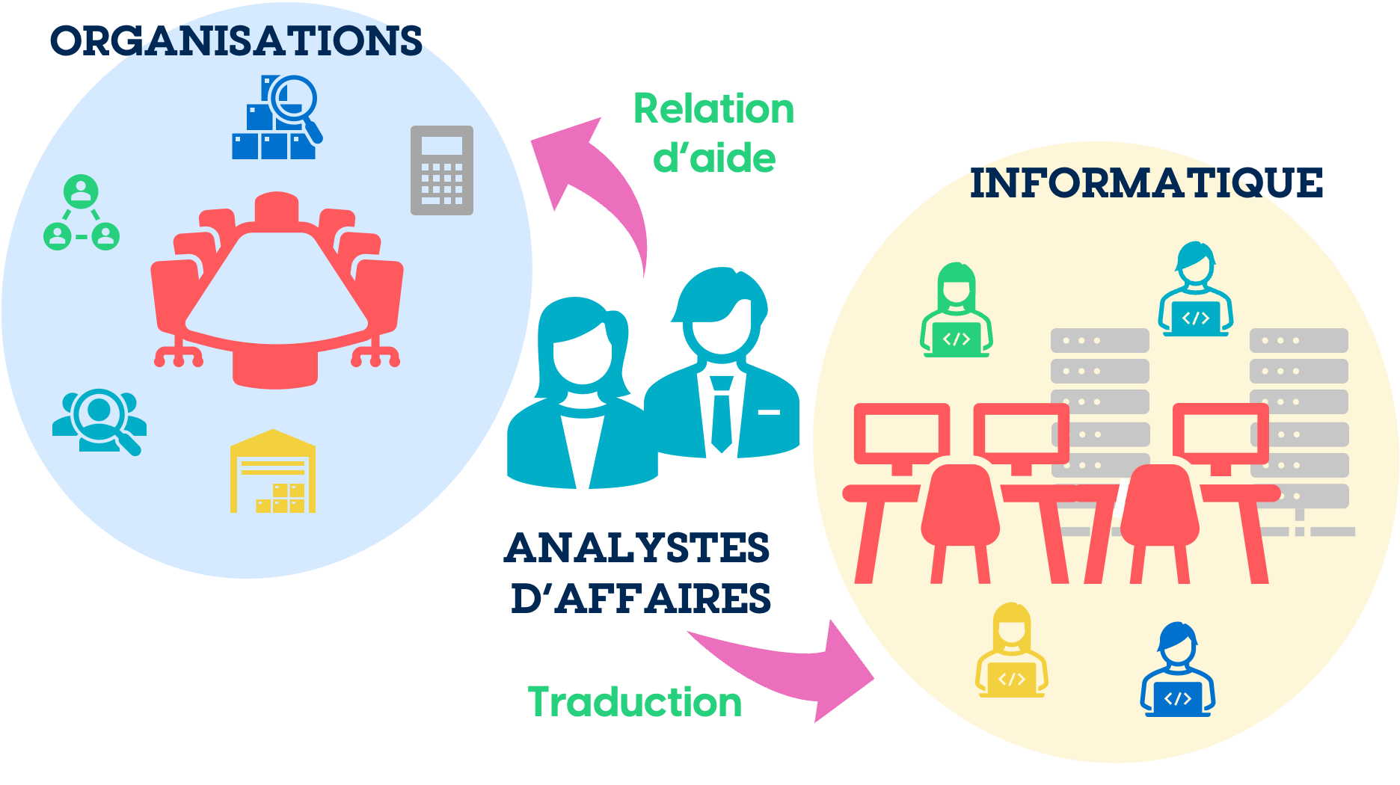
Que sont les TI dans une organisation ?
Les TI ne sont pas le département qui répare ton ordinateur — c'est la fonction qui décide comment l'information circule dans l'organisation et quels outils la soutiennent.

Slide 20
Systèmes d’information – Une définition
Un système d’information est un ensemble bien défini de tâches élémentaires qui saisissent, stockent, transforment et diffusent des données
Il sera réalisé physiquement grâce aux personnes, aux procédures, aux données,
aux logiciels et au matériel informatique et de télécommunication
Source
Saisie
Transformation
Diffusion
Destination
Dépôts de données
Télécommunication
Matériel
Logiciels
Données
Procédures
Personnes

Slide 21
Principes
Mobiliser les technologies numériques

Slide 22
Principe #1 – Utiliser la pensée informatique
La pensée informatique est composée de quatre axes :
  Décomposition
  Reconnaissance des schémas
  Pensée abstraite
  Algorithmes
Comment relier ces axes à l’exercice du stationnement fait en début de séance?
Notes:
fais le lien explicite avec l'exercice du stationnement que les étudiants viennent de vivre. Décomposer le problème du stationnement en sous-problèmes, reconnaître que certaines informations se retrouvent dans tous les stationnements (schémas), abstraire ce qui est spécifique à ce cas — ils viennent de faire de la pensée informatique sans le savoir. Ce retour réflexif est plus puissant que n'importe quelle définition.
L’utilisation de la pensée informatique est composée de quatre axes.
La décomposition met de l’avant l’idée que chaque problème est constitué de plus petites parties qui peuvent à leur tour être divisées pour qu’on les comprenne mieux.
La reconnaissance de schémas stipule que chaque phénomène, expérience, stimulus, problème ou circonstance suit généralement un schéma que nous pouvons identifier.
La pensée abstraite est un type de raisonnement propre à l’être humain. Grâce à lui, nous pouvons créer des idées originales, et déterminer comment nous pourrions agir face à des scénarios hypothétiques.
Finalement, les algorithmes sont des ensembles d’étapes, des schémas qui nous permettent de résoudre un problème étape par étape, en proposant une solution finale qui est une combinaison des solutions de chaque portions du problème initialement décomposé.

Slide 23
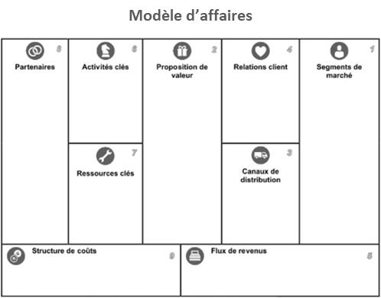
Principe #2 – Ne pas perdre de vue la stratégie
Notes:
un exemple court et brutal. Une entreprise investit 2 millions dans un CRM. Trois ans plus tard, les vendeurs utilisent encore Excel. Pourquoi? La technologie n'était pas alignée sur la façon dont les gens travaillent réellement. La leçon : la technologie ne résout pas les problèmes organisationnels, elle les amplifie — en bien comme en mal.

Slide 24
Principe #3 – Séparer l’église de l’état
de leurs traitements
les données
Votre répertoire téléphonique (données) peut être consulté (traitement) dans votre application de contacts, dans votre application de messagerie, dans votre application de courriel, et ce sans que les contacts changent.

Slide 25
Principe #4 – Avoir une vision d’ensemble
 | Données Quoi? | Fonctions Comment? | Lieux Où? | Personnes Qui? | Temps Quand? | Motivations Pourquoi?
Niveau contextuel | Liste des entités d’affaires | Liste des processus d’affaires | Liste des localisations géographiques | Liste des unités d’affaires | Liste des événements d’affaires | Liste des objectifs stratégiques et des règles d’affaires
Niveau conceptuel | Entités d’affaires | Processus d’affaires​ | Localisations des unités​ | Unités d’affaires​ | Événements d’affaires | Objectifs d’affaires​
Niveau logique | Entité de données | Application/ système d’information | Fonctions nodales​ | Rôles et interfaces​ | Événements système​ | Critères​
Niveau technique | Ligne (dans une table)​ | Algorithmes programmés | Localisation des système​s | Utilisateurs​ | Exécutions | Conditions​
Notes:
ton système de paie parle à ton système RH qui parle à ton système comptable. Une décision prise dans l'un se répercute dans les autres. L'architecture d'entreprise, c'est la carte de ces connexions. Un gestionnaire qui ne la comprend pas prend des décisions localement rationnelles et globalement désastreuses.
Le contenu de chaque cellule doit être cohérent en ligne et en colonne (inspiré de Zachman)

Slide 26
Logistique
Mobiliser les technologies numériques

Slide 27
Principe de la classe inversée
La classe inversée est une approche pédagogique qui se déroule en deux moments distincts mais d’égale importance: elle débute par une phase d’échauffement qui vous expose à la matière de façon autonome, qui est suivie par une phase d’entraînement, en classe, qui vous permet d’approfondir la matière avec vos pairs
Pendant la phase d’échauffement, vous devrez…
  … consulter les différentes ressources de façon asynchrone, afin de découvrir les contenus du cours et de réaliser des activités d’exploration
Pendant la phase d’entraînement, vous devrez…
  …ancrer et consolider vos apprentissages à travers divers exercices en classe où vous aurez l’occasion de poser vos questions et de clarifier ce que vous aurez moins bien compris

Slide 28
Une session, deux perspectives
Avant l’intra, vous verrez les notions de base des gens qui œuvrent en TI, comme vous apprenez les bases dans votre premier cours de Finance, Marketing, Comptabilité, GOL, RH, etc.
Après l’intra, vous vous mettrez dans la peau de l’utilisateur, et l’accent sera alors placé sur ce que font les TI pour que les utilisateurs aient les bons outils et soient performants.

Slide 29




1 – À la base d’une transformation numérique réussie : une stratégie et une architecture
2 – Au cœur des systèmes d’information : des processus d’affaires
3 – La matière première des systèmes d’information : des données
4 – L’utilisation des systèmes d’information : des interfaces et des droits
5 – L’utilisation des systèmes d’information : des requêtes simples et des enjeux de cybersécurité
6 - Au cœur des systèmes d’information : des algorithmes et de l’intelligence artificielle
7 - Pour passer du concept au système matérialisé : des projets structurés
8 - Des processus standardisés et des données intégrées : des progiciels de gestion intégrés
9 – La matière première des systèmes d’information : toujours plus de données
11 - À l’avant scène des systèmes d’information : une expérience utilisateur réfléchie
10 – L’utilisation des systèmes d’information : des requêtes complexes à l’aide de tableaux de bord
12 – Une solution complète : un tableau de bord pour soutenir l’utilisation d’un progiciel de gestion intégré

Slide 30
Charge de travail
Voici pour rappel, un extrait du Guide du nouvel admis au B.A.A. de HEC Montréal
  https://www.hec.ca/etudiants/nouvel-admis/guide/guide-nouvel-admis-baa.html
Étape 12 : Prévoir la charge de travail
La majorité des cours offerts à HEC Montréal comptent 3 crédits. Un cours de 3 crédits correspond à 45 heures de formation, y compris les examens, et 90 heures de travail personnel. Au trimestre d'automne ou d'hiver, un cours s'étale en général sur 15 semaines et à l'été, sur 7 semaines suivies d'une période d'examen.
Pour vous aider à bien gérer votre charge de travail, renseignez-vous sur le soutien aux études.
Notes:
90 heures de travail personnel équivaut à entre 6 et 8 heures par semaine, considérant que pour la première séance, il n’y a rien à préparer, et qu’il y a 12 séances de cours plus deux examens donc 90/14 = 6,42

Slide 31
Attentes de l’enseignant / responsabilités de l’étudiant
Travail préparatoire effectué sérieusement
Participation et intérêt lors des séances en classe
Climat propice aux apprentissages
Respect mutuel

Slide 32
Pondération des évaluations
ÉVALUATIONS INDIVIDUELLES
Nombre de points | Description
5 | Preuves création de comptes/installation des solutions technologiques
5 | Une évaluation orale liée au premier travail d’équipe
30 | Examen intra
25 | Examen final
ÉVALUATIONS EN ÉQUIPES DE 4 OU 5 (MAX)
Nombre de points | Description
15 | Développement d’une application pour intégrer les apprentissages
20 | Développement d’un tableau de bord pour soutenir la dernière simulation

Slide 33
Détail des travaux et examens
Participation
  Preuves de création de comptes, d’installation et/ou d’accès réussi aux solutions utilisées (vous devrez fournir vos preuves aux séance 4, 5, 8, 9 et 10 – présences requise à ces cours)
Travaux d’équipe
  Travail #1 – Application intégrant les concepts vus avant l’intra sur Airtable et Softr
    Remise à la séance 8
  Travail #2 – Tableau de bord pour améliorer votre performance à la simulation
    Remise deux jours après la séance 12
Évaluation orale individuelle
  Liée au premier travail d’équipe (mécanique et horaire précis à venir)
Examen intra et final
  Surveillés par le registrariat
  QCM basé sur un cas
  Examens papier à lecture optique
  Une page de notes manuscrites (taille 8,5/11 recto-verso permise)

Slide 34
Garder à l’esprit tout au long de la session
TECH 10701 est un cours coordonné
Cela signifie qu'en tant que professeur, je peux :
  modifier légèrement la structure des diapositives,
  ajouter ou supprimer des exemples,
  décider de la manière de noter les devoirs
Cependant, je ne peux pas :
  modifier la structure de ZoneCours, le contenu des cours …
  accorder des dérogations concernant les dates limites, les devoirs, etc.
Nous devons être équitables envers tous les étudiants de toutes les classes !

Slide 35
Communications avec votre enseignant
Chaque enseignant a ses préférences quant au mode de communication à privilégier, certains préfèrent la messagerie Teams, d’autre le courriel, merci de respecter ce choix
Dans chaque communication avec un enseignant, merci de spécifier le nom du cours et le numéro de section afin d’en préciser le contexte

Slide 36
Outils et matériel requis
Licence ERPSim (60$ + taxes – 68,99$, voir diapo suivante)
  Le non-paiement de cette licence pourrait entraîner la retenue de votre note pour le travail d’équipe
Compte Airtable étudiant gratuit
Compte Softr gratuit
Application Tableau Desktop gratuite (code fourni sur Zone Cours)

Slide 37

Coût du matériel – 68,99$
Le laboratoire ERPsim est une OBNL faisant partie de
HEC Montréal depuis plusieurs années. Son simulateur,
très populaire, a formé plus de 30 000 étudiants
dans le monde depuis 2015.
Tous les fonds amassés servent à faire la promotion de la recherche en TI, à maintenir des serveurs d’HEC Montréal à la fine pointe de la technologie et à offrir de l’expérience et des emplois aux étudiants de l’université.
Avec cet accès, vous obtiendrez
  Plein accès aux livres du laboratoire et matériel de support
  Un accès aux simulations, à SAP Analytic Cloud, à Business Builders et à SAP Signavio

Slide 38
Exercice pratique
Mobiliser les technologies numériques

Slide 39
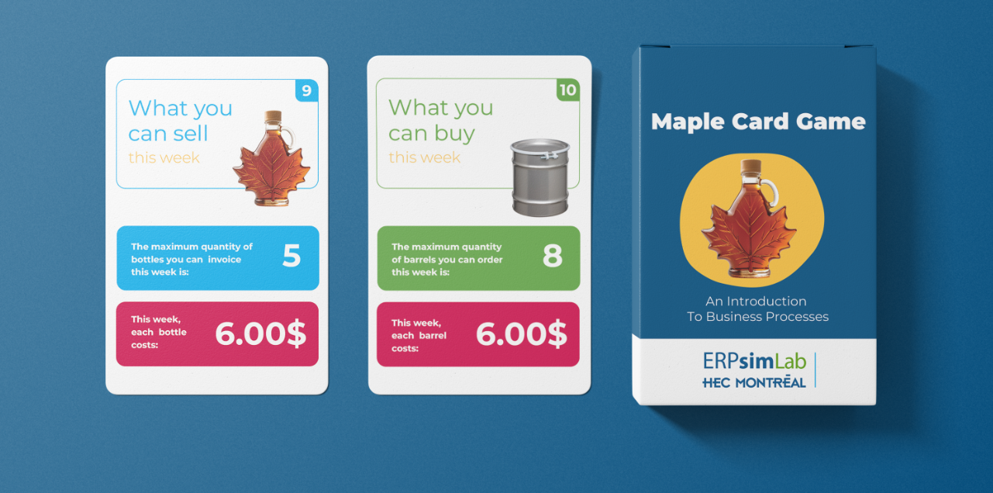
Simulation d’un processus d’affaires manuel
https://erpsim.hec.ca/en/learning/games/card-game/instructions

Slide 40
Leçons apprises
Quel était l'objectif de ton équipe dans le jeu?
Qu'est-ce qui t'a empêché de l'atteindre?
À quel moment as-tu manqué d'information pour prendre une décision?
  Quelle information te manquait?
Comment ton équipe communiquait-elle?
  Qu'est-ce qui a bien fonctionné?
  Qu'est-ce qui a coincé?
Si tu avais pu concevoir un outil pour faciliter ce processus, à quels besoins aurait-il répondu en priorité?
  Comment énoncer ces éléments sous la forme QUI, QUOI, POURQUOI?

Slide 41
Liste des besoins
No besoin | Énoncé du besoin
Qui, dans une organisation réelle, aurait le mandat de concevoir cet outil?
Notes:
Retrouver facilement les contraintes du marché pour la semaine courante (nb max de barils à acheter, prix du baril, nb max de bouteilles à vendre, prix de la bouteille, AUTRES?)
Suivre les transactions financières pour connaître son cash flow en tout temps
Prendre des décisions qui respectent ces contraintes (achat nb baril X et vente nb bouteilles Y vs. nb en inventaire et argent disponible)

Slide 42
Synthèse
Mobiliser les technologies numériques

Slide 43
Le cours d’aujourd’hui dans la vision d’ensemble
 | Données Quoi? | Fonctions Comment? | Lieux Où? | Personnes Qui? | Temps Quand? | Motivations Pourquoi?
Niveau contextuel | Liste des entités d’affaires | Liste des processus d’affaires | Liste des localisations géographiques | Liste des unités d’affaires | Liste des événements d’affaires | Liste des objectifs stratégiques et des règles d’affaires
Niveau conceptuel | Entités d’affaires | Processus d’affaires​ | Localisations des unités​ | Unités d’affaires​ | Événements d’affaires | Objectifs d’affaires​
Niveau logique | Entité de données | Application/ système d’information | Fonctions nodales​ | Rôles et interfaces​ | Événements système​ | Critères​
Niveau technique | Ligne (dans une table)​ | Algorithmes programmés | Localisation des système​s | Utilisateurs​ | Exécutions | Conditions​

Slide 44
La suite du cours d’aujourd’hui dans la spécialisation

Slide 45
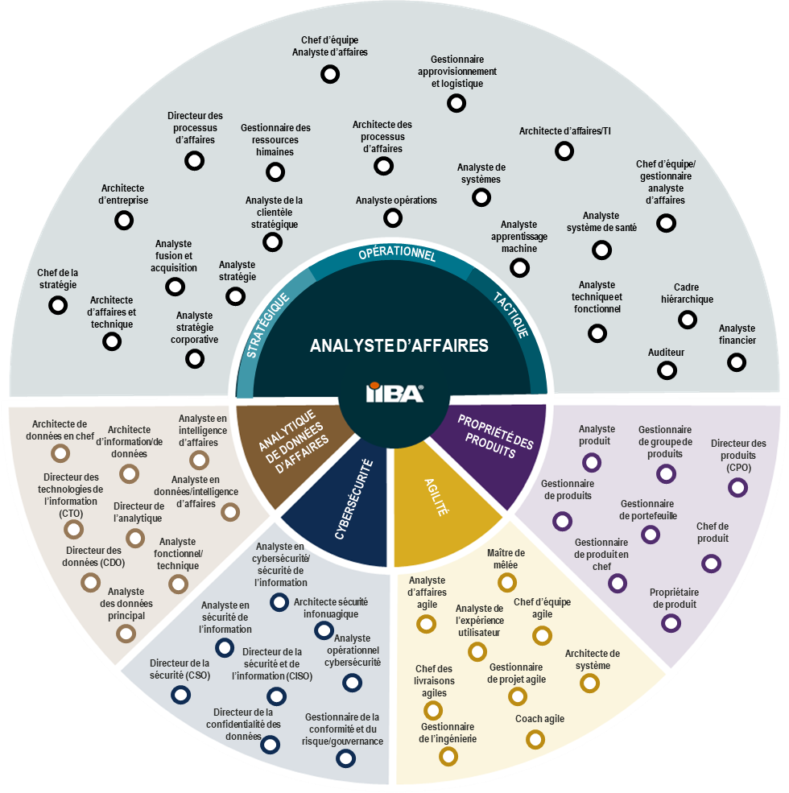
Les métiers impliqués dans le cours d’aujourd’hui
International institute of Business Analysis - IIBA
(en français, l’Institut international de l'analyse d'affaires)
Association professionnelle à but non lucratif ayant pour but de soutenir et de promouvoir la discipline de l'analyse d'affaires
Traduction libre
IIBA https://shorturl.at/tyRBn

Slide 46
À faire pour la semaine prochaine
Visionner les capsules vidéo du parcours d’apprentissage de la séance 2
  54 minutes en tout
Lire le cas Groupe-Agro
  1 seule page
Ouvrir un compte Airtable gratuit à l’adresse https://www.airtable.com/
Ouvrir un compte Softr gratuit à l’adresse https://www.softr.io/

